Slide 1
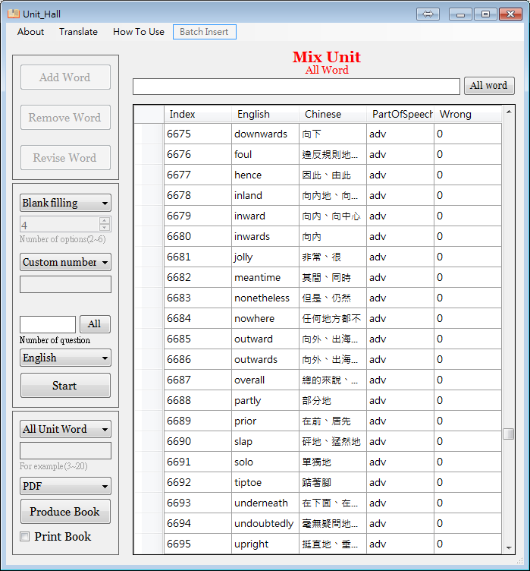
搜尋功能：中或英(模糊查詢)
Wrong：
考試時每錯誤一次Wrong+1
答對時
Wrong-1
Wrong越高，考到的機率越大
考試模式
選擇題選項數
考試範圍選擇
考試題數
考英或中或隨機
單字書單字範圍
單字輸檔案選擇
生成單字書
直接列印(預設印表機)

